Slide 1
Kakao Endüstrisi-Genel Bakış
Doç. Dr. Ömer Said Toker
Prof. Dr. Nevzat Konar

Slide 2
1980/81 - 2023/24 Küresel Kakao Üretimi (1.000 ton)

Slide 3
2023/2024 Dönemi Kakao Üretimin Bölgesel Dağılımı
Kakao üretiminin bölgesel dağılımı dikkate alındığında %71.2’lik kısmının Afrika bölgesinde yetiştiği görülmektedir. Bu bölgede tarım alanında teknolojik gelişmelerin sınırlı olması ve hala tarımsal faaliyetlerin ilkel koşullarda yapılıyor olması, ilerleyen yıllarda kakao tedariği konusunda problemleri tetikleyebilir.

Slide 4
2023/24 Dönemi Kakao Öğütme Faaliyetlerinin Bölgesel Dağılımı
Kakao üretiminin yaklaşık %71’lik kısmı Afrika’da yapılmasına rağmen kakao ürünleri için önemli bir proses olan öğütme işleminden önce fermente edilmiş ve kurutulmuş kakao çekirdeklerinin ileri prosesler için özellikle Avrupa ve Asya ve Okyanusya bölgelerine transfer edildiği görülmektedir.

Slide 5
2008 - 2023 Dönemi Kakao Fiyatları

Slide 6
KAKAO ALTERNATİFLERİ
2008 ve 2023 yılları arasındaki kakao fiyatları incelendiğinde 2017 yılından 2022 yılına kadar çok az düzeyde bir artış olduğu görülmektedir. Dünya kakao üretiminin %60'ından fazlasını karşılayan iki ülke olan Fildişi Sahili ve Gana'da sonbahardaki ana hasatlardan önce aşırı yağışlar birçok kakao meyvesinin çürümesine ve ağaçların mantar hastalıklarıyla enfekte olmasına neden olmuştur. Ayrıca CSSD virüsü de kakao ağaçlarına zarar vererek meyve veriminin düşmesine neden olmuştur. Kakao üretim sürecindeki maliyetlerin de artması tüm bu belirtilen faktörlerle birlikte özellikle 2023 yılında kakao fiyatlarında çok önemli bir artışa neden olmuştur. Birçok gıda ürününün formülasyonunda yer alan kakao fiyatının artışı gıda endüstrisi açısından oldukça önemli bir problemdir. Bu amaçla farklı firmaların kakao alternatifleri geliştirmeye yönelik çalışmalar yapmaya başlamıştır. Bu bağlamda kakaosuz çikolata ürünleri üreten girişimler piyasada yer almaya başlamış olup bu konuda farklı çözümler geliştirilmeye çalışılmaktadır.
Önümüzdeki yıllarda besinsel, fonksiyonel ve aromatik özellikler açısından kakaoyu ikame edebilecek yeni hammaddelerin geliştirilmesine yönelik çalışmalar, gıda bilim ve sanayisi açısından en önemli konulardan birisi olacağı düşünülmektedir.

Slide 7
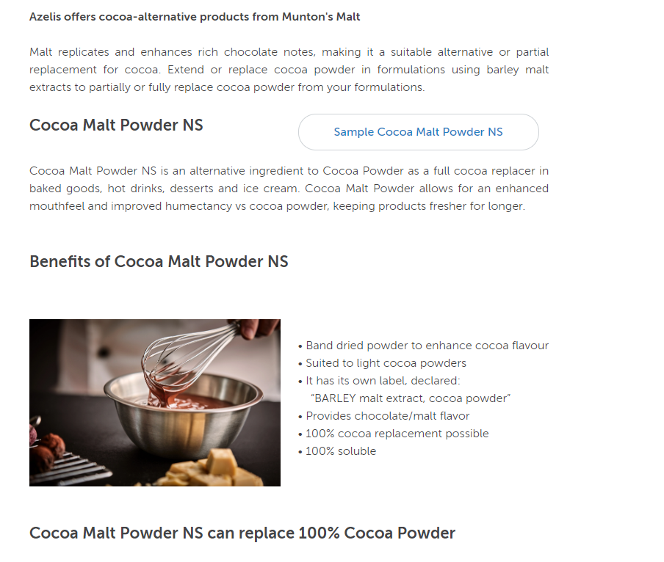
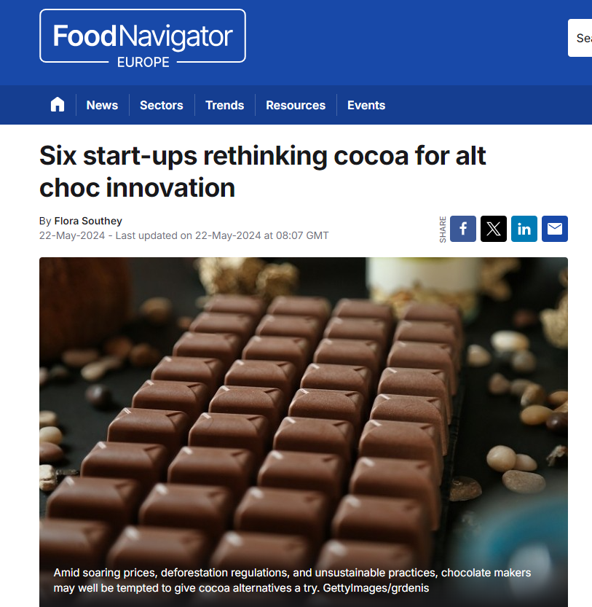
KAKAO ALTERNATİFLERİ
https://www.foodnavigator.com/Article/2024/05/22/cocoa-innovation-for-chocolate-alternatives
https://explore.azelis.com/en_US/ca_fh/maintain-chocolate-production-with-cocoa-powder-extenders

Slide 8
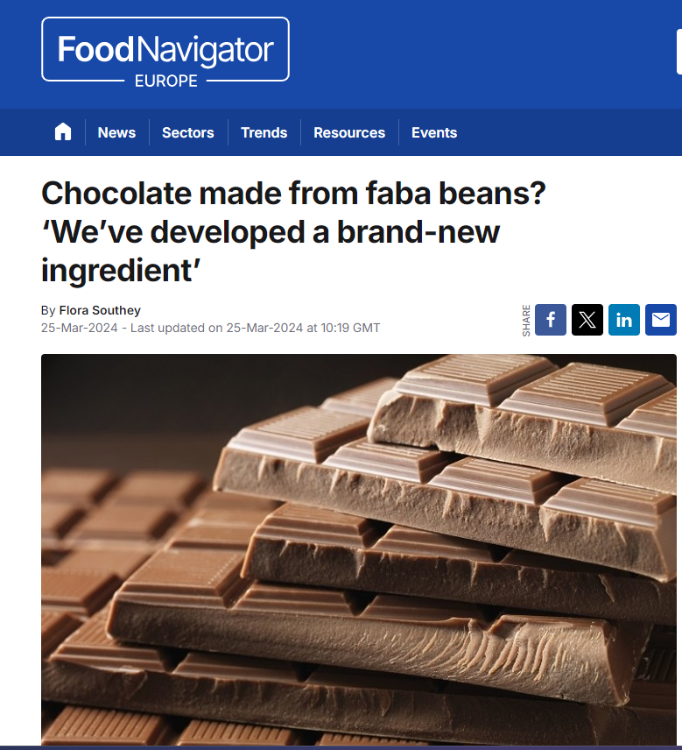
KAKAO ALTERNATİFLERİ
https://choviva.com/en/details
https://www.foodnavigator.com/Article/2024/03/25/nukoko-cocoa-free-chocolate-made-from-faba-beans

Slide 9
KAKAO ALTERNATİFLERİ

Slide 10
KAKAO ALTERNATİFLERİ
Cocoa-free Chocolate ⁉ Mass produced chocolate hides many dark secrets. Parts of the industry are riddled with ethical & sustainability issues such as: 🌲 Deforestation 🧒 Child / Slave Labour ⚗ High Co2 emissions As a result, a growing number of innovators are experimenting with alternative production methods & going cocoa-free ❗ A variety of ingredients can be used to recreate the taste of chocolate from grains to oats / seeds. Newcomer into the market, UK based NuKoKo rely on just one ingredient, the faba bean. One of the key flavour components in chocolate comes from a protein found in cocoa called vicilin. When broken down & roasted, the peptides produce a chocolatey flavour🍫 Faba beans also contain vicilin & NuKoKo is applying a "bean to bar" process to recreate those same flavours in a more sustainable way. However ❗ They aren't the only players in the market looking at cocoa-free alternatives. Planet A Foods released their brand hashtag#Choviva which is made using regionally grown, natural ingredients such as oats & sunflower seeds🌻 They've recently secured a $15.4m (£12.2m) investment to power the expansion of it's sustainable, cocoa-free chocolate into the UK / International markets. Voyage Foods define themselves as a manufacturer of nut-free spreads, cocoa-free chocolate & bean free coffee. They have secured an additional $22m in funding this year, taking the total investment into the start-up to $64m 💰 There process uses 99% less blue water consumption & produces 84% less greenhouse gas emissions 🚰 Win-Win produce chocolate alternatives using 80% less water than conventional production methods, emitting 90% few emissions in the process too. Links: 🌟 https://lnkd.in/dY7gyixm - The Grocer article. 🌟 https://lnkd.in/dznjjDDH - Planet A Foods website. 🌟 https://choviva.com/de - ChocViva Website. 🌟 https://www.eatwinwin.com/ - Win-Win website. 🌟 https://voyagefoods.com/ - Voyage Foods website.
https://www.linkedin.com/posts/activity-7178722486610477056-UCsA/?utm_source=share&utm_medium=member_android

Slide 11
KAKAO ALTERNATİFLERİ
https://www.thegrocer.co.uk/news/planet-a-closes-12m-fundraising-to-bring-cocoa-free-chocolate-to-the-uk/687789.article

Slide 12
KAKAO ALTERNATİFLERİ
https://www.doehler.com/en/news-media/details/doehler-invests-in-nukoko-to-scale-production-of-worlds-first-cocoa-free-bean-to-bar-chocolate.html

Slide 13
2000 – 2023 Döneminde Avrupa’da İşlenen Kakao Hacmi (1.000 ton)

Slide 14
Çikolata Dahil Kakaolu Şekerleme Ürünleri Pazar Büyüklüğü (2018 – 2028, milyar USD)
Görüldüğü gibi çikolata dahil şekerleme ürünleri pazar büyüklüğü sürekli olarak bir artış içerisinde olup 2028 yılında ise 316.3 milyar dolara ulaşacağı tahmin edilmektedir. Gıda sektöründe önemli bir pazar payına sahip olan şekerleme sektöründe bu trendin devam etmesi için kakao fiyatı ile ilgili problemin çözülmesi önemlidir. Aksi durumda bu beklenilen trendin devam etmeme ihtimali yüksektir.

Slide 15
Dünya Geneli Lider Kakao ve Çikolata Üreticileri (2023, milyar USD)
Net satış (milyar USD)

Slide 16
Dünya Geneli Aylık Kakao Fiyatları (Ocak 2016-Ağustos 2024, USD/ton)

Slide 17
2003/2004 - 2023/2024 Dönemleri Dünya Geneli Kakao Çekirdeği Üretiminin Bölgesel Dağılımı

Slide 18
Ülkeler Bazında Küresel Kakao Çekirdeği Üretimi (2020/21 - 2023/24, 1.000 ton)

Slide 19
Fildişi Cumhuriyeti Kakao Çekirdeği Üretimi (2012/2013 - 2023/2024, 1.000 ton)
Mevsimsel ve hastalık kaynaklı etkiler önemli bir kakao üreticisi durumunda olan Fildişi cumhuriyetinde kakao üretiminde yaklaşık olarak %20’lik bir azalmaya neden olmuştur. Bu durum kakao fiyatlarında artış ile ilişkilendirilebilir.

Slide 20
Gana Kakao Çekirdeği Üretimi (2012/2013 - 2023/2024, 1.000 ton)
Gana da da kakao çekirdeği üretiminin 2020/2021 yılından sonra önemli düzeyde düştüğü görülmektedir. Nerede ise 2023/2024 yılındaki üretim 2020/2021 yılındaki üretimin yarısına düşmüştür.

Slide 21
Ekvador Kakao Çekirdeği Üretimi (2012/2013 - 2023/2024, 1.000 ton)
Gana ve Fildişi Cumhuriyetindeki azalmaya rağmen Ekvador bölgesinde kakao çekirdeği üretiminde artış görülmektedir. Fakat bu bölgedeki toplam üretimin Gana ve Fildişi’ne göre oldukça az olması bu artışın fiyata etkisini sınırlandırmıştır.

Slide 22
Kamerun Kakao Çekirdeği Üretimi (2012/2013 - 2023/2024, 1.000 ton)
Production of cocoa beans in Cameroon 2012/2013-2023/2024

Slide 23
Brezilya Kakao Çekirdeği Üretimi (2012/2013 - 2023/2024, 1.000 ton)
18
Description: The production of cocoa beans in Brazil has oscillated in recent years, reaching up to 230 thousand metric tons in market year 2014/2015. In the 2022/2023 season, the South American country was expected to produce approximately 220 thousand tons of cocoa beans. Read more
Note(s): Brazil; 2012 to 2023; * Estimate. ** Forecast. Read more
Source(s): ICCO

Slide 24
Nijerya Kakao Çekirdeği Üretimi (2012/2013 - 2023/2024, 1.000 ton)

Slide 25
Küresel Kakao Çekirdeği Öğütme/İşleme Miktarlarının Bölgesel Dağılımı (2015/16 - 2023/2024, 1.000 ton)
Kakao çekirdeğinin fermantasyon ve kurutma sonrası işlenmesinin önemli bir kısmı hasat olmamasına rağmen Avrupa’da gerçekleştirilmektedir. Kakao alternatiflerinin geliştirilmesi nakliye kaynaklı karbon salınımına da fayda sağlayacak olması çevresel açıdan da avantaj sağlayacaktır.

Slide 26
Başlıca Kakao İşleyici Ülkeler (2021/2022 - 2023/2024, 1.000 ton)

Slide 27
Dünya Geneli Kakao Çekirdeği İşleme/Öğütme Miktarı (1980/1981 - 2023/2024, 1.000 ton)
Cocoa bean grindings worldwide 1980/81-2023/24

Slide 28
Fildişi Cumhuriyeti Kakao Çekirdeği İşleme/Öğütme Miktarları (2012/2013 - 2023/2024, 1.000 ton)

Slide 29
ABD Kakao Çekirdeği İşleme/Öğütme Miktarları (2012/2013 - 2023/2024, 1.000 ton)

Slide 30
Gana Kakao Çekirdeği İşleme/Öğütme Miktarları (2012/2013 - 2023/2024, 1.000 ton)

Slide 31
Brezilya Kakao Çekirdeği İşleme/Öğütme Miktarları (2012/2013 - 2023/2024, 1.000 ton)

Slide 32
Malezya Kakao Çekirdeği İşleme/Öğütme Miktarları (2012/2013 - 2023/2024, 1.000 ton)

Slide 33
Başlıca Kakao Çekirdeği İhracatçısı Ülkeler (2022, milyon USD)

Slide 34
Başlıca Kakao Çekirdeği İthalatçısı Ülkeler (2023, milyon USD)

Slide 35
Fildişi Cumhuriyeti Kakao Çekirdeği İhracat Değerleri (2012 – 2022, milyar USD)

Slide 36
Gana Kakao Çekirdeği İhracat Değerleri (2015 – 2023, milyar USD)

Slide 37
Hollanda Başlıca Kakao ve Kakao Preparatları Tedarikçisi Ülkeler (2022, bin Euro ithalat değeri)

Slide 38
ABD Kakao ve Kakao Preparatları İthalat Değerleri (2012 – 2023, milyon USD)

Slide 39
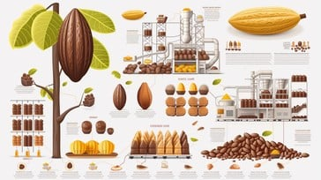
KAKAO İŞLEME
Kakao yetiştiriciliği sürecindeki yaşanan problemler verimi ve kaliteyi olumsuz etkileyerek kakao fiyatlarında artışa neden olurken kakao ürünleri (kakao yağı, kakao tozu, kakao nibi ve likörü) elde etme amacıyla da uygulanan kavurma ve alkalizasyon gibi prosesler de de maliyet artışları kakao fiyatlarında artışa neden olmaktadır. Bundan dolayı kakao prosesinde de uygulanan proseslere alternatif olabilecek düşük enerji maliyetli ve çerve dostu proseslerin geliştirilmesi kakao teknolojisi açısından önem arz etmektedir.

Slide 40
Kaynaklar
Statista.com
Bank of Ghana
BizVibe.com
European Cocoa Association
ICCO
Instituto Nacional de Estadística y Censos (Ecuador)
International Trade Centre
Statista Consumer Market Insights
UN Comtrade
US Department of Agriculture
World Bank

